Slide 1


ITQ1001
ดิจิทัลสำหรับเทคโนโลยีสารสนเทศ
Digital for Information Technology
ลอจิกเกต (ต่อ) https://sciencedemos.org.uk/logic_gates.php
3.น็อตเกต(เกต น็อต (NOT gate) )
4.นอร์เกตเกต(หรือ นอร์ (NOR gate) )
5.แนนด์เกต (หรือ เกต แนนด์ (NAND gate)
6.บัฟเฟอร์เกตและเกตพิเศษอื่น ๆ ดังนี้
7. เอ็กซ์คลูซีฟออร์เกต และ 8.เอ็กซ์คลูซีฟนอร์เกต

Slide 2
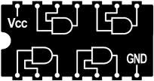
ลอจิกเกตพื้นฐาน
อุปกรณ์อิเล็กทรอนิกส์ที่ใช้ในวงจรดิจิตอล ซึ่งเป็นพื้นฐานหลักในการทำงาน
ของวงจรดิจิตอลเรียกว่า ลอจิกเกต (Logic Gate) แบ่งตามลักษณะการทำงานได้ 8 ชนิด ดังนี้
1.แอนด์เกต(เกต แอนด์ (AND gate))
2.ออร์เกต(เกต ออร์ (OR gate))
3.น็อตเกต(เกต น็อต (NOT gate) )
4.นอร์เกตเกต(หรือ นอร์ (NOR gate) )
5.แนนด์เกต (หรือ เกต แนนด์ (NAND gate)
6.บัฟเฟอร์เกตและเกตพิเศษอื่น ๆ ดังนี้
7. เอ็กซ์คลูซีฟออร์เกต และ 8.เอ็กซ์คลูซีฟนอร์เกต

Slide 3

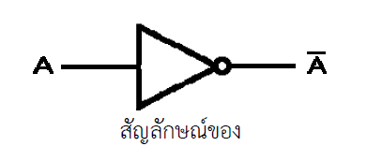

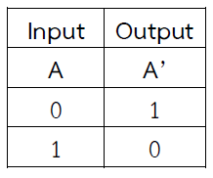


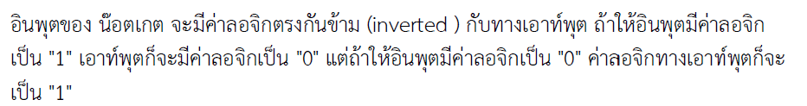
น็อตเกต

Slide 4
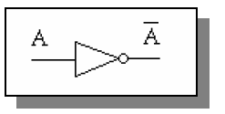
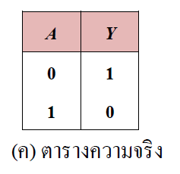

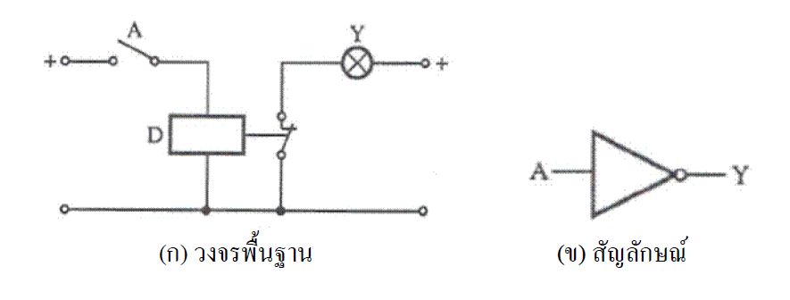
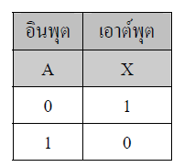
น็อตเกต
นอตเกต หรือเรียกอีกอย่างหนึ่งว่า “อินเวอร์เตอร์” เป็นลอจิกเกตที่ให้ผลของระดับ
สัญญาณทางเอาต์พุตตรงกันข้ามกับอินพุต หรือกลับกันกับอินพุต เขียนสัญลักษณ์
สมการลอจิกและตารางความจริงด้านล่าง
สมการของนอตเกตเขียนได้ดังนี้
น็อตเกต
น็อตเกตมีหลักการทำงานดังนี้คือ
ถ้า อินพุตมีค่าทางลอจิกเป็น “0”
เอาต์พุตจะมีค่าเป็น “1” แต่ถ้า
อินพุตเป็นมี ค่าเป็น “1”
เอาต์พุตที่ปรากฏจะมี ค่าเป็น “0”
ซึ่งสังเกตได้ว่าเอาต์พุตจะมีผลตรงกันข้าม
กับอินพุตเสมอ น็อตเกตมีสัญลักษณะ
และตารางความจริง
ตารางความจริงของนอตเกต

Slide 5
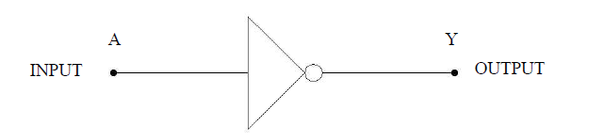

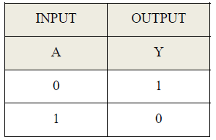
น๊อตเกต หรือเรียกอีกอย่างหนึ่งว่า “อินเวอร์เตอร์” เป็นลอจิกเกตที่ให้ผลของระดับ
สัญญาณทางเอาต์พุตตรงกันข้ามกับอินพุต หรือกลับกันกับอินพุต เขียนสัญลักษณ์ สมการลอจิกและตารางความจริงได้ดังนี้

Slide 6
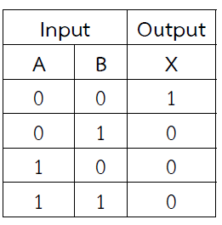
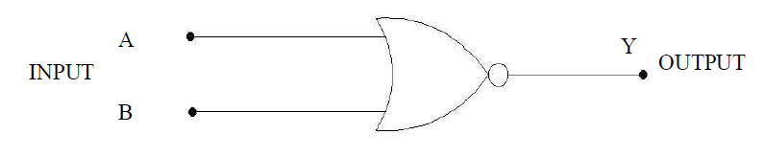
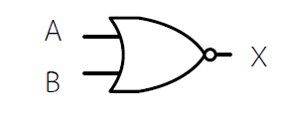

นอร์เกต
นอร์เกต คือ ลอจิกเกตที่มีการทำงานตรงกันข้ามกับออร์เกต หรือเปรียบเสมือน
กับนำออร์เกตมาต่อร่วมกับน็อตเกต นั่นคือในสภาวะที่อินพุตเหมือนกัน
ถ้าออร์เกตให้เอาต์พุตเป็นลอจิก 0
นอร์เกตจะให้เอาต์พุตเป็นลอจิก 1 และ
ในทำนองเดียวกันถ้าสภาวะอินพุตเหมือนกัน
ถ้าออร์เกต ให้เอาต์พุตเป็นลอจิก 1
นอร์เกตจะให้เอาต์พุตเป็นลอจิก 0 สามารถเขียน
สัญลักษณ์สมการลอจิก และตารางความจริงได้ดังนี้
สัญลักษณ์ของนอร์เกตชนิด 2 อินพุต

Slide 7

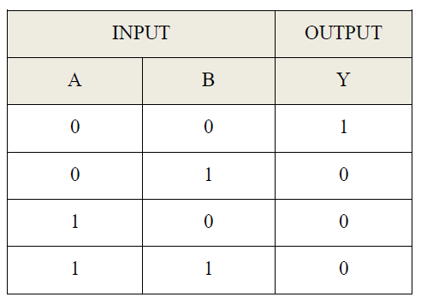
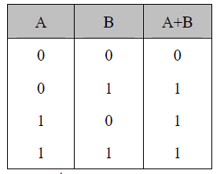
นอร์เกต
สมการของนอร์เกตชนิด 2 อินพุตเขียนได้ดังนี้
ตารางความจริงของนอร์เกตชนิด 2 อินพุต
เกตชนิดนี้ได้ถูกพัฒนามาจากออร์เกต และน็อตเกต
โดยนำมาต่อร่วมกัน หลักการทำงาน ของนอร์เกตมีลักษณะที่คล้ายกับออร์เกต ต่างกันตรงที่ให้ผลลัพธ์ออกมาตรงกันข้ามกับผลลัพธ์ของออร์เกต ซึ่งสามารถตรวจสอบการทำงานได้จากตารางความจริง
เครื่องหมาย - แทนความหมาย น็อต (NOT)
เครื่องหมาย + แทนความหมาย ออร์ (OR)
เครื่องหมาย . แทนความหมาย แอนด์ (AND)
OR gate
ตาราง
A ออร์ B

Slide 8
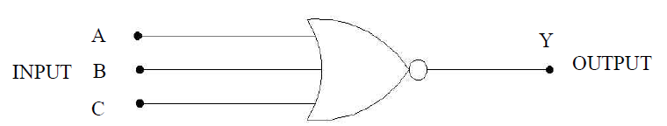
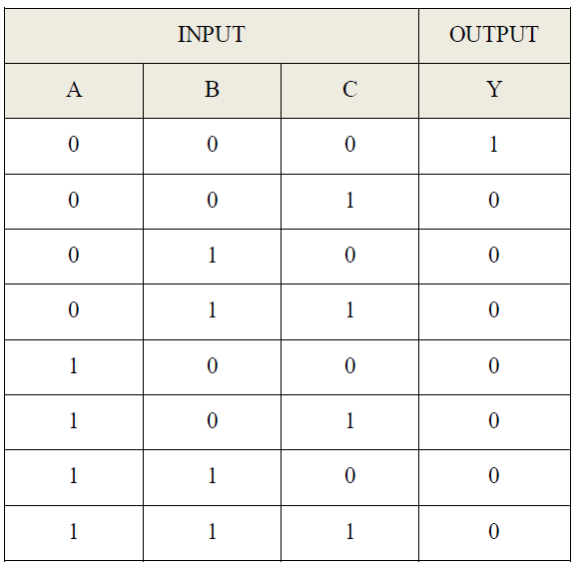

นอร์เกต
สัญลักษณ์ของนอร์เกตชนิด 3 อินพุต
สมการของนอร์เกตชนิด 3 อินพุต
เขียนได้ดังนี้

Slide 9
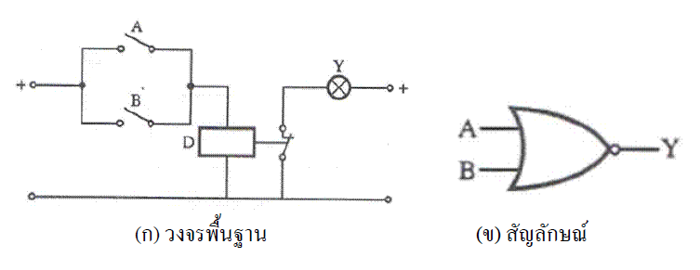
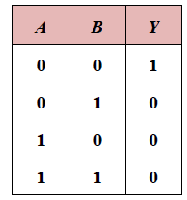
นอร์เกต
เกต นอร์เขียนแทนด้วยสวิตช์ A และ B รีเลย์ D และหลอดไฟ Y ซึ่งทา หน้าที่เป็น เอาต์พุตของวงจร(เกต นอร์ คือ เกต น็อต-ออร์)

Slide 10
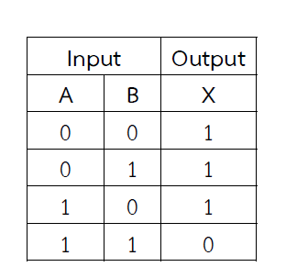
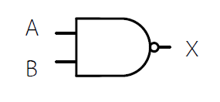

แนนด์เกต

Slide 11
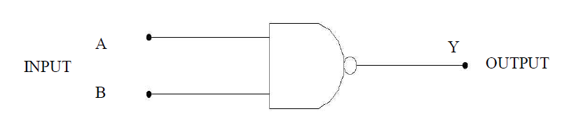

แนนด์เกต
แนนด์เกต เป็นลอจิกเกตที่มีการทำงานตรงกันข้ามกับแอนด์เกตนั่นคือ
ในสภาวะที่อินพุตเหมือนกันถ้าแอนด์เกตให้เอาต์พุตเป็นลอจิก 0 แนนด์เกตจะให้เอาต์พุตเป็นลอจิก 1 และในทำนองเดียวกันถ้าสภาวะอินพุตเหมือนกันถ้าแอนด์เกตให้เอาต์เป็นลอจิก 1 แนนด์เกตจะให้เอาต์พุตเป็นลอจิก 0 สามารถเขียนสัญลักษณ์ สมการลอจิก และตารางความจริงได้ดังนี้
สมการของแนนด์เกตชนิด 2 อินพุตเขียนได้ดังนี้

Slide 12
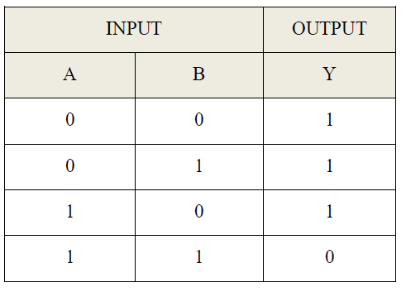
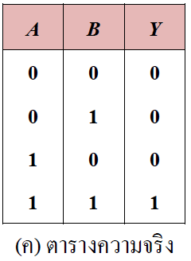
แนนด์เกต
ตารางความจริงของแนนด์เกตชนิด 2 อินพุต
สมการของแนนด์เกตชนิด 2 อินพุตเขียนได้ดังนี้
แนนด์เกต เป็นลอจิกเกตที่มีการทำงานตรงกันข้ามกับแอนด์เกตนั่น
แอนด์เกตY = A · B

Slide 13
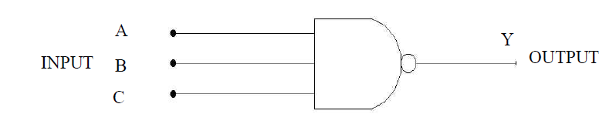

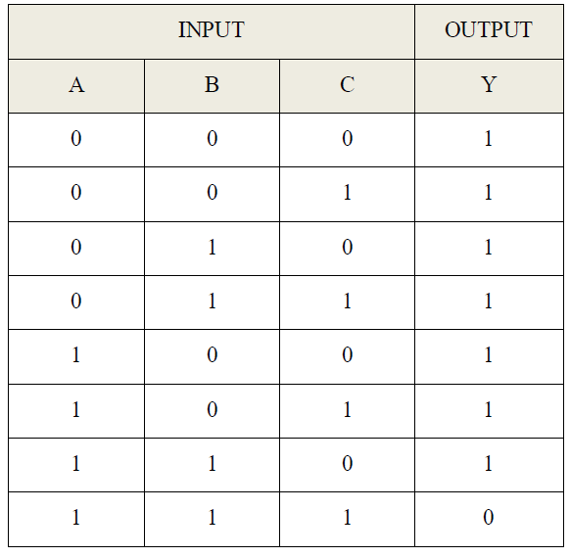
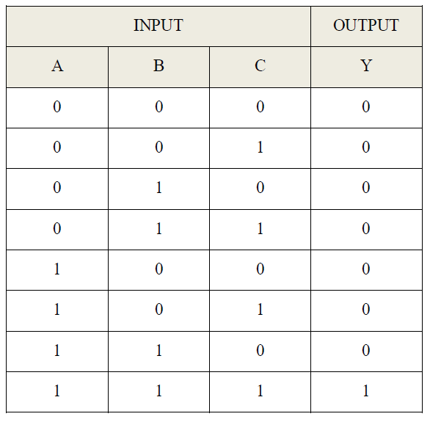
4.แนนด์เกต
ตารางความจริงของแนนด์เกตชนิด 3 อินพุต
สัญลักษณ์ของแนนด์เกตชนิด 3 อินพุต
สมการของแอนด์เกตชนิด 3 อินพุตเขียนได้ดังนี้
Y = A.B.C

Slide 14
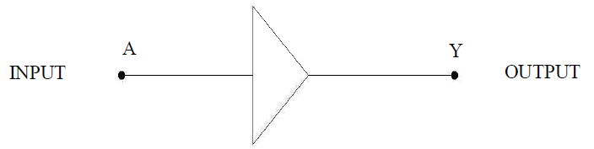
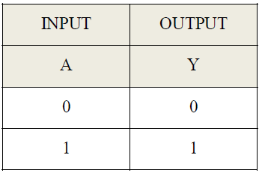
5.บัฟเฟอร์เกต
บัฟเฟอร์เกต เป็นลอจิกเกตที่ให้ผลระดับสัญญาณทางเอาต์พุตเหมือนกับอินพุตเขียนสัญลักษณ์ สมการลอจิก และตารางความจริงได้ดังนี้
สมการของบัฟเฟอร์เกตเขียนได้ดังนี้ Y = A
สัญลักษณ์ของบัฟเฟอร์เกต
ตารางความจริงของบัฟเฟอร์เกต

Slide 15
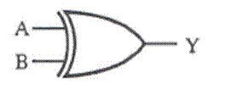
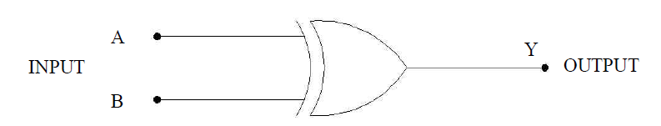
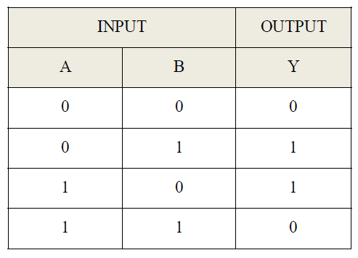

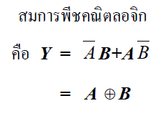
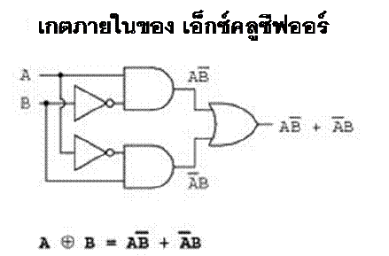
เอ็กซ์คลูซีฟออร์เกต
เอ็กซ์คลูซีฟออร์เกต หรือ Ex – OR Gate จะให้เอาต์พุตเป็นลอจิก 1 ก็ต่อเมื่ออินพุต Aและอินพุต B มีสภาวะลอจิกต่างกัน นอกเหนือจากสภาวะดังกล่าว
เอ็กซ์คลูซีฟออร์เกตจะให้เอาต์พุตเป็นลอจิก 0 สามารถเขียนสัญลักษณ์ สมการลอจิก และตารางความจริงได้ดังนี้
ตารางความจริงของเอ็กซ์คลูซีฟออร์เกตชนิด 2 อินพุต
สัญลักษณ์ของเอ็กซ์คลูซีฟออร์เกตชนิด 2 อินพุต
สมการของเอ็กซ์คลูซีฟออร์เกตชนิด 2 อินพุตเขียนได้ดังนี้

Slide 16
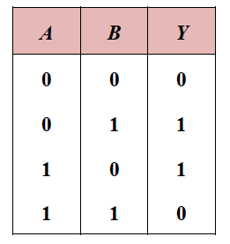
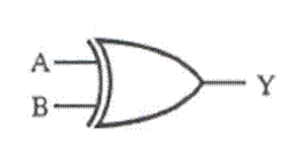

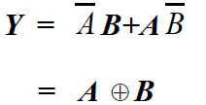
เอ็กซ์คลูซีฟออร์เกต
เกตชนิดนี้สัญญาณ เอาต์พุตจะปรากฏเป็นลอจิก “1” ก็ต่อเมื่ออินพุต A และ B มีค่าเป็นลอจิก “0” และ “1” หรือ ตรงข้ามกัน ถ้านอกเหนือจากกรณีเหล่านี้เอาต์พุตตะปรากฏเป็นลอจิก “0”
แสดงสัญลักษณ์ และตารางความจริงของเกต เอกซ์คลูซีฟออร์

Slide 17
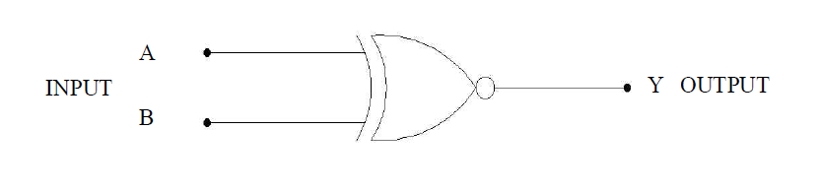
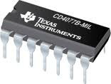

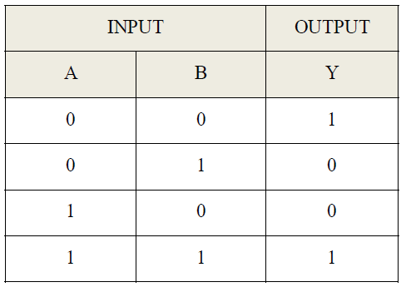
เอ็กซ์คลูซีฟนอร์เกต
เอ็กซ์คลูซีฟนอร์เกต หรือ Ex – NOR Gate จะให้เอาต์พุตเป็นลอจิก 1 ก็ต่อเมื่อ
อินพุต A และอินพุต B มีสภาวะลอจิกเหมือนกัน นอกเหนือจากสภาวะดังกล่าว
เอ็กซ์คลูซีฟนอร์เกตจะให้เอาต์พุตเป็นลอจิก 0 สามารถเขียนสัญลักษณ์ สมการลอจิกและตารางความจริงได้ดังนี้
สัญลักษณ์ของเอ็กซ์คลูซีฟนอร์เกตชนิด 2 อินพุต
เกตชนิดนี้คล้ายกับเอกซ์คลูซีฟ-ออร์เกต ซึ่งเกิดจาก การนำเอาเกตชนิดอื่นมาประยุกต์ใช้งาน แต่จะต่างกัน ตรงที่ค่าที่ได้จากเอาต์พุตจะตรงข้ามกัน ถ้าสัญญาณอินพุต เป็น “1” หรือ “0” ทั้งคู่ จะเป็นผลทำ ให้เอาต์พุตเป็น “1” ทันที ดังนั้น เกตชนิดนี้จึงเรียกอีกอย่างหนึ่งว่า คอมพาราเตอร์ (Comparator)
ตารางความจริงของเอ็กซ์คลูซีฟนอร์เกตชนิด 2 อินพุต

Slide 18

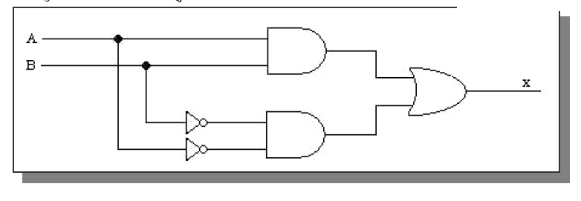
เอ็กซ์คลูซีฟนอร์เกต

Slide 19
การนำเกตไปใช้งาน
เครื่องใช้ไฟฟ้าที่ใช้ระบบดิจิตอล เช่น เครื่องคิดเลข นาฬิกา โทรศัพท์เคลื่อนที่ บอร์ดแสดงผล ตัวอักษร หรือ ป้ายไฟวิ่ง และอุปกรณ์ทั่วไปในงานดิจิตอลที่เราพบเห็น มีระบบการการทำงานต่าง ๆ ถูกสร้างจากตัวดำเนินการ (Operator) กระทำทางลอจิก เรียกว่า ลอจิกเกต
โดยลอจิกเกตจะเป็นการกระทำกับเลขฐานสอง หรือ บางครั้งจะเรียกว่า ไบนารีลอจิกเกต การออกแบบการทำงานด้านดิจิตอลอิเล็กทรอนิกส์จะต้องเข้าใจ ไบนารีลอจิกเกต หรือ ระบบคอมพิวเตอร์ก็ใช้ไบนารีลอจิกเกตเช่นกัน
เพียงแต่เป็นวงจรที่ซับซ้อนขึ้น ตัวลอจิกเกตโครงสร้างอย่างง่าย อาจสร้างง่าย ๆ ได้จากสวิตซ์ รีเลย์ ทรานซิสเตอร์ ไดโอด หรือ

Slide 20
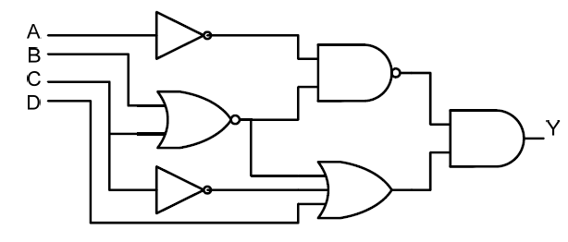
การนำเกตไปใช้งาน
หรือไอซี ในงานวงจรดิจิตอลจะใช้ลอจิกเกตในรูปแบบวงจรรวมเป็นโครงสร้างหลัก ที่นิยมใช้กันจะเป็นวงจรรวมตระกูล TTL CMOS หรือ วงจรรวมแบบโปรแกรมได้(PLD : Programmable Logic Devices)ที่สามารถกำหนดตัวดำเนินการหลายๆ เกต ขึ้นเองโดยใช้ ไมโครคอนโทรลเลอร์ หรือ CPLD/FPGA โดยเกตพื้นฐานวงจรดิจิตอลมีหลายชนิดตามเงื่อนไขการดเนินงาน
เช่น แอนด์เกต ออร์เกต บัฟเฟอร์เกต น็อตเกต แนนเกตนอร์เกต เอ็กซ์คลูซีฟ-ออร์เกต และ เอ็กซ์คลูซีฟ-ออร์เกต ใช้งานร่วมกันได้เป็นวงจรดิจิตอลตามคุณสมบัติที่
ผู้ออกแบบวงจรได้ ดังตัวอย่างวงจร
ตัวอย่างวงจรดิจิตอลที่เกิดจากการเชื่อมโยงเกตพื้นฐาน

Slide 21
เช็ดชื่อ

